Slide 1

Moduł 4.
Design Thinking

Slide 2

Rozwiązaniem dla podmiotów gospodarczych, które skłania je do intensyfikacji działalności innowacyjnej i stałego rozwoju, jest koncepcja tworzenia innowacji w oparciu o metodę pracy projektowej...
Źródło: E. Wise, Understanding User-Driven Innovation.
W ujęciu strategicznym wykorzystanie koncepcji design thinking zakłada opracowanie nowych metod pracy.
…to Design Thinking

Slide 3
Design thinking to proces zorientowany na człowieka i oparty na obserwacji, współpracy, szybkiej nauce, wizualizacji pomysłów, szybkim prototypowaniu i wykorzystaniu analizy biznesowej.
kreatywny
3 podstawowe siły prowadzące do rozwoju biznesu zgodnie z myśleniem projektowym:
Głębokie zrozumienie użytkownika
Wizualizacja koncepcji
Strategiczny projekt biznesowy
Rozwiązywanie problemów
w sposób:
praktyczny
interaktywny
Źródło: https://www.parp.gov.pl/files/74/81/545/20508.pdf

Slide 4

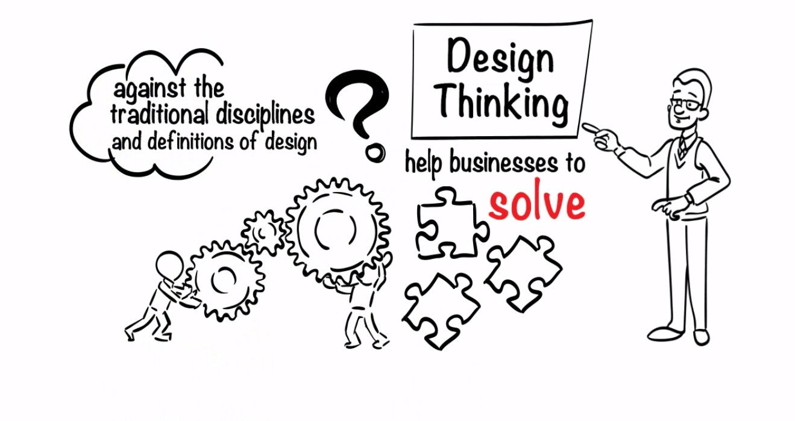
Zastosowanie design thinking pozwala na:
głębokie zrozumienie potrzeb klienta,
oferowanie produktów i usług wyższej jakości przy niższych kosztach,
zmiany w kulturze organizacji sprzyjające tworzeniu innowacji,
tworzenie nowych perspektyw rozwoju,
zwiększenie efektywności działań,
poprawa wydajności produkcji,
lepsza komunikacja z klientem,
stałe doskonalenie relacji użytkownika z marką,
wyróżnianie się na tle konkurencji,
spójność marki i oferty.
Design thinking pomaga firmom rozwiązywać złożone problemy
Źródło: https://www.youtube.com/watch?v=GPXeeyL4tEA
Źródło: M. Lubińska, A. Więcka, Jak wykorzystać design w biznesie.

Slide 5


Najważniejszym pytaniem, jakie należy najpierw zadać w design thinking, jest:
„Jaką wartość mogę stworzyć dla moich użytkowników?”
To kreatywne i eksperymentalne podejście pomaga lepiej zrozumieć, jak tworzyć rzeczy, które są użyteczne.
Proces myślenia projektowego jest szczególnie przydatny, ponieważ generuje unikalny i konkretny wynik: wiedzę.
Źródło: https://www.toptal.com/project-managers/digital/a-design-thinking-case-study

Slide 6

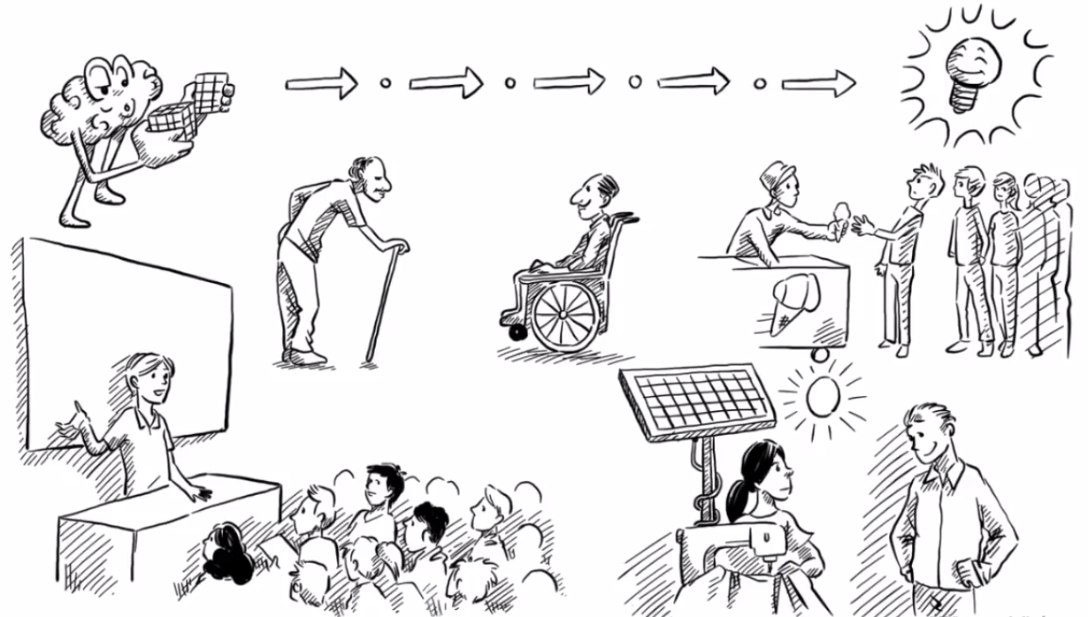





Proces design thinking
1. Empatia
2. Definiowanie
3. Generowanie pomysłów
4. Prototypowanie
5. Testowanie
Źródło: https://www.youtube.com/watch?v=_r0VX-aU_T8
Proces design thinking powinien być poprzedzony opracowaniem wstępnych wyzwań projektowych oraz zidentyfikowaniem i stworzeniem odpowiedniego zespołu.

Slide 7
obserwacja zachowań klientów w ich naturalnym środowisku
Cele:
Zapewnienie wspólnego zrozumienia wyzwania,
Rozwijanie specjalistycznej wiedzy o projekcie,
Poszerzenie wiedzy o użytkowniku i jego problemach,
Uzyskanie wiedzy na temat podłoża problemu, miejsca użytkowania produktu i środowiska pracy.
Na tym etapie nie powinniśmy wyciągać wniosków.
Przykłady narzędzi wykorzystywanych na tym etapie:
shadowing,
bodystorming,
role playing
card sorting
inspiration cards
mapowanie empatii,
Rose-Bud-Thorn
burza mózgów na temat wyzwania projektowego,
omówienie kluczowych warunków projektu,
testowanie istniejących rozwiązań,
obserwacja grupy docelowej,
przeprowadzanie wywiadów z potencjalnymi klientami,
słuchanie głosu klienta,
safari design,
1. Empatia
Źródło: https://play.google.com/books/reader?id=2yyDDwAAQBAJ&hl=pl&pg=GBS.PT10
https://contentsolutions.pl/5-krokow-do-tworzenia-lepszego-contentu-design-thinking/

Slide 8






określenie założeń i problemów, z którymi musimy się zmierzyć
Cel – podsumowanie wyników poprzedniej fazy dotyczących potencjalnego użytkownika i jego punktu widzenia.
Musimy zidentyfikować problemy
i potrzeby grupy docelowej.
Przykłady narzędzi wykorzystywanych na tym etapie :
kreowanie osób,
mapy empatii,
Story Telling,
mapowanie ścieżki klienta,
lean canvas,
aplikacje: np. Trello, Asana, Evernote, OneNote.
2. Definiowanie
Źródło: https://play.google.com/books/reader?id=2yyDDwAAQBAJ&hl=pl&pg=GBS.PT10
https://contentsolutions.pl/5-krokow-do-tworzenia-lepszego-contentu-design-thinking/

Slide 9
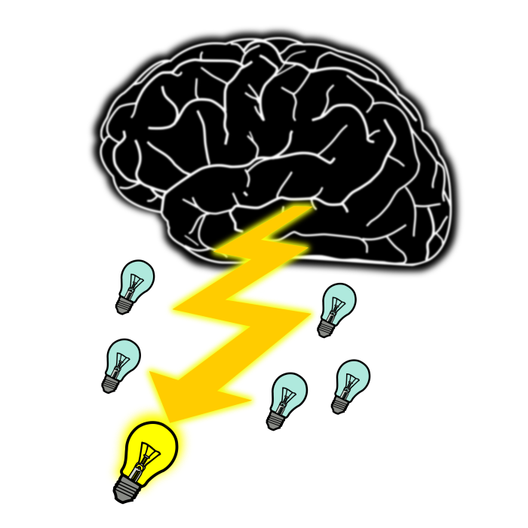


Goal – generowanie i gromadzenie jak największej liczby pomysłów w celu uzyskania optymalnego rozwiązania.
Ta faza powinna ograniczyć wszelką krytykę.
Na tym etapie liczy się ilość, a nie jakość.
Nie ma głupich lub złych pomysłów!
„Jedyny głupi pomysł to ten, którego nigdy nie wyrażono”.
Stworzenie jednego pomysłu nie jest sukcesem.
Stworzenie 50 pomysłów, ich analiza i wybór najlepszego to sukces.
Kluczem jest tworzenie rzeczywistych koncepcji i rozwiązań,
a nie tylko abstrakcyjnych definicji.
Przykłady narzędzi wykorzystywanych na tym etapie:
brainstorming,
braindumping,
sketching,
brainwriting,
brainwalking,
6 myślowych kapeluszy,
SWOT,
PEST.
3. Generowanie pomysłów
Źródło: https://play.google.com/books/reader?id=2yyDDwAAQBAJ&hl=pl&pg=GBS.PT10
https://contentsolutions.pl/5-krokow-do-tworzenia-lepszego-contentu-design-thinking/

Slide 10

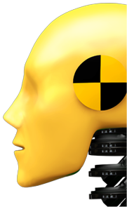
sprawdzanie rozwiązań w praktyce
Czas wybrać najlepsze pomysły!
Tworzone rozwiązania zawężamy
do maksymalnie kilku wariantów.
Cel – stworzenie przynajmniej jednego prototypu.
Ta faza służy do budowania prostych prototypów jako obiektów wizualnych, aby zademonstrować efekt innowacji.
Nie komplikuj zbytnio i stwórz ten MVP tak szybko, jak to możliwe.
4. Prototypowanie
Źródło: https://play.google.com/books/reader?id=2yyDDwAAQBAJ&hl=pl&pg=GBS.PT10
https://contentsolutions.pl/5-krokow-do-tworzenia-lepszego-contentu-design-thinking/

Slide 11



Cel – uzyskanie informacji zwrotnej od użytkowników na temat prototypu w celu podjęcia decyzji dotyczących dalszych działań.
Możliwość testowania prototypów w warunkach rzeczywistych.
Zbieranie opinii poprzez wywiady.
Musimy sprawdzić, czy proponowane rozwiązania mają sens i czy odpowiadają potrzebom naszej grupy docelowej.
Z uwagi na to, że proces design thinking jest procesem iteracyjnym, w celu lepszego dostosowania prototypu do potrzeb jego przyszłych użytkowników i dopracowania go, ostatnie trzy fazy należy powtórzyć.
5. Testowanie
Źródło: https://play.google.com/books/reader?id=2yyDDwAAQBAJ&hl=pl&pg=GBS.PT10
https://contentsolutions.pl/5-krokow-do-tworzenia-lepszego-contentu-design-thinking/

Slide 12
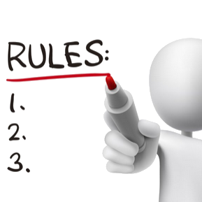
Zasady design thinking
1. Ludzka zasada: wszelka działalność projektowa ma ostatecznie charakter społeczny
Wdrażanie rozwiązań powinno dążyć do zaspokojenia potrzeb człowieka.
2. Zasada niejednoznaczności: myśliciele projektowi muszą zachowywać niejednoznaczność
Odejście od ograniczeń i stworzenie warunków do eksperymentowania na granicy wiedzy i wyobraźni. Poszukaj rozwiązań, które wydają się nieodpowiednie.
3. Zasada przeprojektowania: cały projekt jest przeprojektowany
Projektowanie przyszłych warunków technicznych i społecznych w oparciu o historyczne rozwiązania w celu jak najlepszego przeanalizowania i rozwiązania problemu.
4. Zasada namacalności: namacalne pomysły zawsze ułatwiają komunikację
Urzeczywistnianie pomysłów poprzez wizualizację i prototypowanie usprawnia komunikację między członkami zespołu projektowego.
Źródło: H. Plattner,C. Meinel, L. Leifer, Design Thinking: Understand - Improve - Apply

Slide 13


Zalety i wady design thinking
Zalety | Wady
Częste kontakty z klientami Niezwykle wysoka koncentracja na kliencie Eliminacja błędnych założeń poprzez monitorowanie procesu Realizacja podstawowych funkcji Oszczędności dzięki częstym opiniom użytkowników Oszczędność kosztów dzięki pominięciu niektórych komponentów | Zależność od użytkownika Trudność w oszacowaniu czasu próby Komunikacja z użytkownikiem jest trudna Fizyczny i kulturowy dystans do użytkownika Potrzeby użytkownika mogą być niezidentyfikowane Duży wpływ na użytkowników, co może skutkować rozwiązaniami, które nie odpowiadają kompetencjom firmy
Źródło: U. Schleinkofer, T. Herrmann, I. Maier, T. Bauernhansl, D. Roth, D. Spath, Development and Evaluation of a Design Thinking Process Adapted to Frugal Production Systems for Emerging Markets

Slide 14
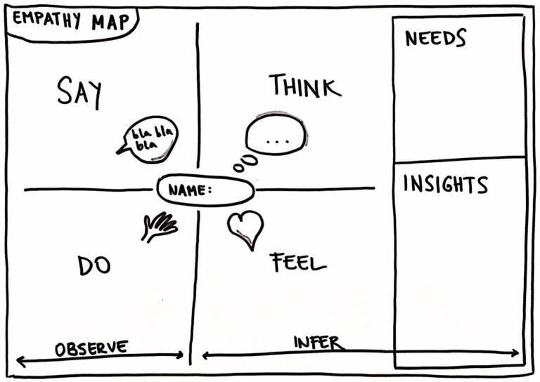
Aby zwizualizować potrzeby i pragnienia swoich użytkowników w różnych wymiarach,
możesz skorzystać z Empathy Map Template Training.
Co to jest?
Jest to podejście oparte na współpracy, które pozwala uzyskać głębszy wgląd w klientów lub użytkowników końcowych poprzez poznanie tego, co oni:
MÓWIĄ – Jakie są kluczowe przesłania Twoich użytkowników? Jak mówią o Twoim produkcie/usłudze?
MYŚLĄ – Jakie myśli lub przekonania mogą wpływać na zachowanie użytkowników?
CZUJĄ – Jakie niewerbalne sygnały wskazują na emocje użytkownika?
ROBIĄ – Jakie działania i zachowania zaobserwowałeś?
Opiera się na wywiadach, obserwacjach i innych źródłach zdobywania empatii.
Możesz zrobić tę mapę cyfrowo lub użyć papieru
z karteczkami samoprzylepnymi.
Źródło: https://www.innovationtraining.org/empathy-map-template-training/

Slide 15
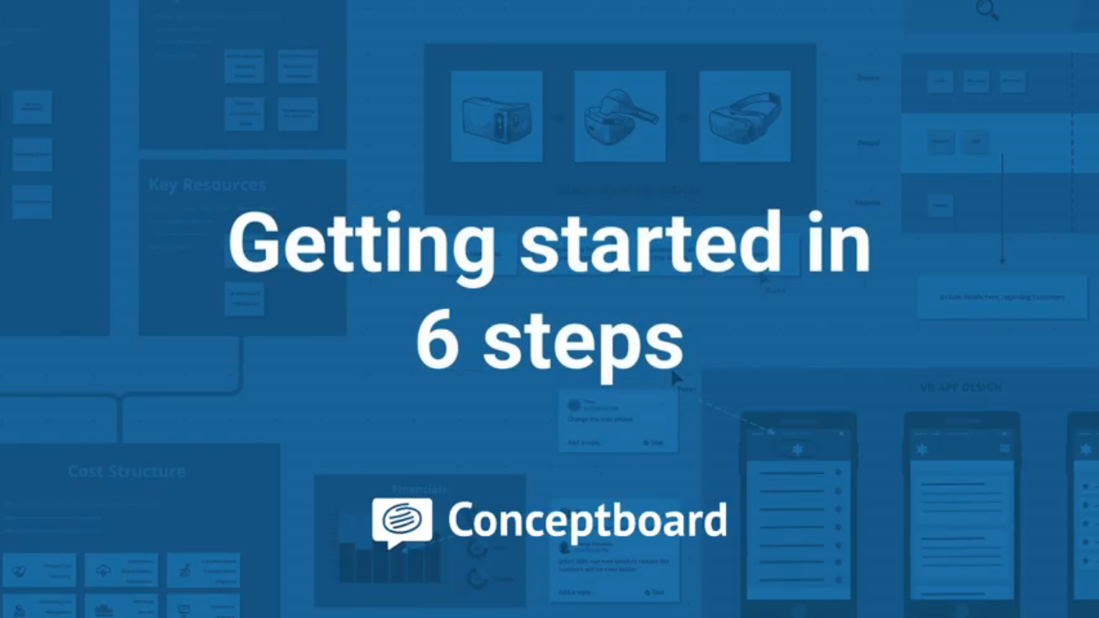

Czy chcesz korzystać z narzędzia do współpracy
w chmurze?
Poznaj Conceptboard.
To scentralizowane centrum wszystkich Twoich treści i pomysłów, które może zarządzać wszystkimi projektami wizualnymi w jednym wspólnym obszarze roboczym.
Dzięki temu zespoły są zorganizowane, aby projekty posuwały się do przodu.
Ten obszar roboczy umożliwia zespołom dodawanie pomysłów, plików, notatek i opinii w czasie rzeczywistym.
Może zwiększyć produktywność zdalnych zespołów.
Jest to przydatne narzędzie do wirtualnej współpracy i usprawnienia współpracy zespołów.
Źródło: https://www.youtube.com/watch?v=2iYae8zCMAI
Źródło: https://conceptboard.com/

Slide 16

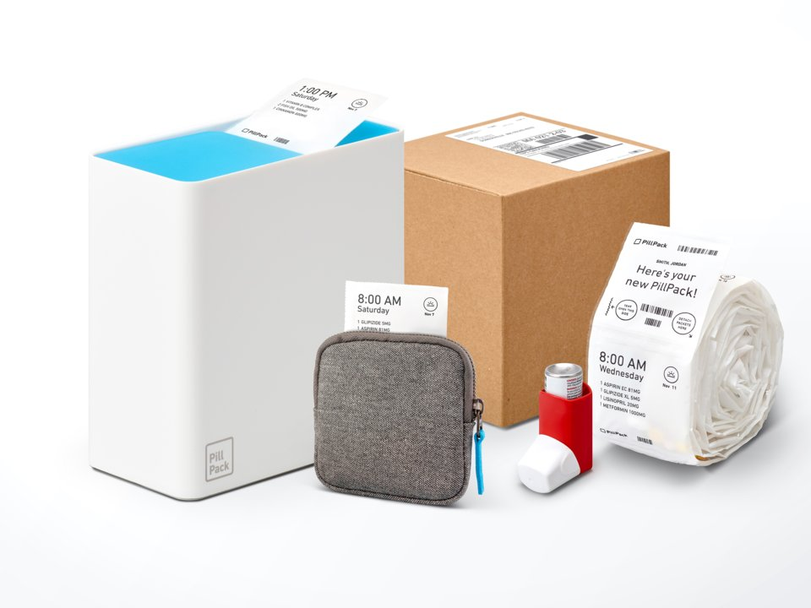
Design thinking w praktyce
Myślenie projektowe jest częścią sukcesu Airbnb; zbudowali kulturę eksperymentowania: „Dopiero kiedy pozwolili sobie na eksperymentowanie z nieskalowalnymi zmianami w biznesie, wydostali się z tego, co nazywali »dnem smutku«”.
Źródło: https://firstround.com/review/How-design-thinking-transformed-Airbnb-from-failing-startup-to-billion-dollar-business/
PillPack zaczynał jako startup-in-residence w IDEO Cambridge. Współpracując z projektantami i stosując podejście skoncentrowane na człowieku, PillPack dopracował swoją wizję marki, strategię i tożsamość we wszystkich kanałach.
PillPack został uznany przez Time Magazine za jeden z najlepszych wynalazków 2014 roku, a Amazon kupił PillPack za 1 miliard dolarów w 2018 roku.
Ich podejście do design thinking jest skuteczne.
Źródło: https://www.ideo.com/case-study/this-startup-revolutionized-an-industry-through-design

Slide 17
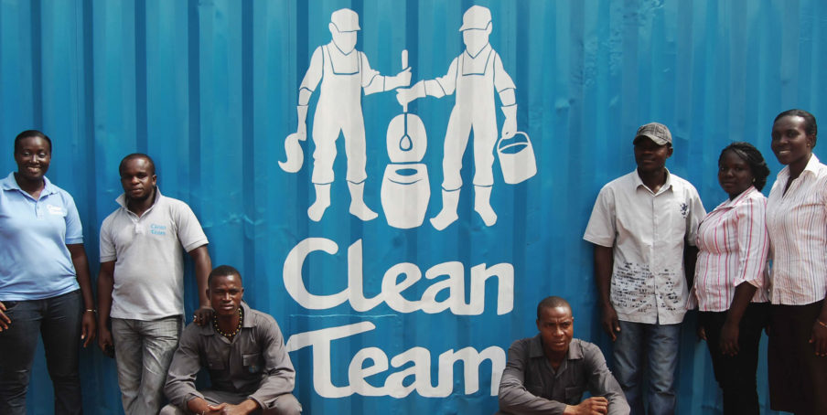
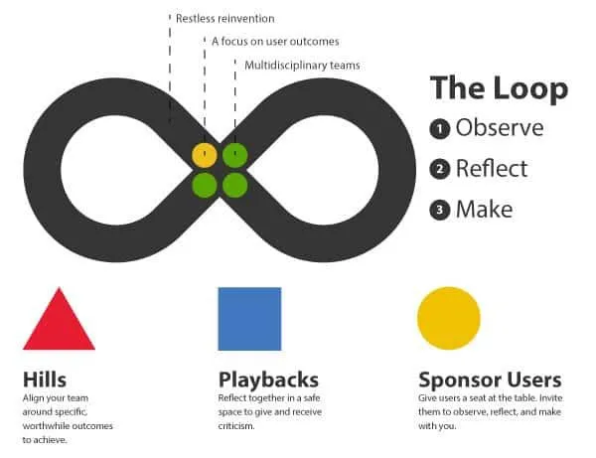
Design thinking w praktyce
W Clean Team zastosowano design thinking, aby dostarczyć domowe toalety dla miejskiej biedoty Ghany.
„Dla milionów Ghańczyków, którzy nie mają toalet w domu, istnieje kilka dobrych opcji, jeśli chodzi o najbardziej podstawowe funkcje naszego ciała. Współpracując z Unilever i Water and Sanitation for the Urban Poor (WSUP) oraz IDEO.org opracowano Clean Team, kompleksowy system sanitarny, który dostarcza i utrzymuje toalety w domach użytkowników. Clean Team obsługuje teraz 5000 osób w Kumasi w Ghanie, czyniąc życie czystszym, zdrowszym i bardziej godnym”.
Źródło: https://www.designkit.org/case-studies/1
IBM jest przykładem korporacyjnego giganta, który głęboko zainwestował w design thinking i budowanie dużego wewnętrznego zespołu projektowego. Wiedzieli, że praca się opłaca. IBM odnotował 301% (!) ROI dzięki design thinking. Kolejnym imponującym sukcesem IBM jest to, że udostępnili swoje zasoby myślenia projektowego w przedsiębiorstwie wszystkim za pośrednictwem otwartego zestawu narzędzi.
Źródło: https://voltagecontrol.com/blog/8-great-design-thinking-examples/

Slide 18


Design thinking w praktyce
Design thinking znalazło drogę do świata medycyny i jest postrzegane przez wielu jako fundamentalne dla przyszłości dobrego samopoczucia.
Szpital Stanford wykorzystał design thinking, aby zbadać sposoby poprawy doświadczeń pacjentów na izbie przyjęć.
Administratorzy Stanforda wykorzystują design thinking, aby wyobrazić sobie inne nowe doświadczenia dla szpitala: „Pracownicy SHC wykorzystali design thinking, aby ukończyć plan przeprojektowania dwóch oddziałów opieki w obecnym szpitalu, aby służyły tylko pacjentom z rakiem”.
Źródło: https://med.stanford.edu/news/all-news/2016/06/design-thinking-as-a-way-to-improve-patient-experience.html
Uber Eats to amerykańska platforma do zamawiania i dostarczania jedzenia online uruchomiona przez Ubera w 2014 roku. Dla Uber Eats najważniejszą fazą w procesie myślenia projektowego jest empatia: „Zrozumienie wszystkich naszych różnych rynków i tego, jak nasze produkty pasują do fizycznych warunków w każdym mieście. Nieustannie zanurzamy się w miejscach, w których mieszkają, pracują i jedzą nasi klienci. Siedząc w naszych biurach w San Francisco czy Nowym Jorku, nie możemy naprawdę zrozumieć doświadczeń człowieka na ulicach Bangkoku czy Londynu”.
Źródło: https://medium.com/uber-design/how-we-design-on-the-ubereats-team-ff7c41fffb76

Slide 19


Design thinking w praktyce
Design thinking został wykorzystany również przez Golden Gate Regional Center (GGRC), organizację świadczącą usługi i wsparcie finansowe dla osób z niepełnosprawnością rozwojową w rejonie zatoki San Francisco.
GGRC współpracowało ze studentami projektowania ze Stanford, aby ponownie przemyśleć ich długi proces oceny, który często zajmował miesiące. Jednym z wyników projektu była zmiana kultury wewnątrz GGRC w kierunku myślenia projektowego: „GGRC prowadzi obecnie burzę mózgów na temat pomysłów na ulepszenia i wymyśla sposoby ich regularnego prototypowania”.
Źródło: https://hbr.org/2016/01/better-service-faster-a-design-thinking-case-study
Bank of America nawiązał współpracę z firmą konsultingową IDEO w 2004 roku, aby dowiedzieć się, jak zachęcić więcej osób do otwierania kont bankowych. Ostatecznie wymyślili program Keep the Change. Ta bardzo udana inicjatywa bankowa wyszła z badań nad design thinking, które przeprowadził zespół IDEO, gdzie okazało się, że oszczędzający celowo zaokrąglają pieniądze podczas wypisywania czeków.
Źródło: https://www.invisionapp.com/inside-design/applied-design-thinking/

Slide 20

Design thinking w praktyce
Zespół doktorantów ze Stanford otrzymał zadanie opracowania nowego typu inkubatora dla krajów rozwijających się. Ich bezpośredni kontakt z matkami w odległych wioskach, które nie były w stanie dotrzeć do szpitali, pomógł im przestawić wyzwanie na urządzenie ogrzewające, a nie nowy rodzaj inkubatora.
Efektem końcowym był The Embrace Warmer, który może uratować tysiące istnień ludzkich. Embrace Warmer jest w stanie dotrzeć tam, gdzie wcześniej nie mógł się znaleźć żaden inkubator, ze względu na jego przenośność i radykalnie obniżone koszty produkcji. Jest to ultraprzenośny inkubator, który można owinąć wokół niemowlęcia i używać, gdy dziecko jest trzymane w ramionach matki. Zamiast umieszczać swoje dzieci w odległych szpitalach, matki w odległych wioskach mogą zamiast tego używać przenośnego podgrzewacza, który służy tym samym potrzebom.
Gdyby zespół pomyślał tylko o zaprojektowaniu inkubatorów, być może opracowaliby półprzenośny, tańszy inkubator, który i tak nie dotarłby do odległych wiosek. Jednak dzięki empatii – tj. zrozumieniu problemów, z jakimi borykają się matki w odległych wioskach – zespół projektowy zaprojektował skoncentrowane na człowieku rozwiązanie, które okazało się optymalne dla matek w krajach rozwijających się.
Źródło: https://www.interaction-design.org/literature/article/design-thinking-getting-started-with-empathy

Slide 21

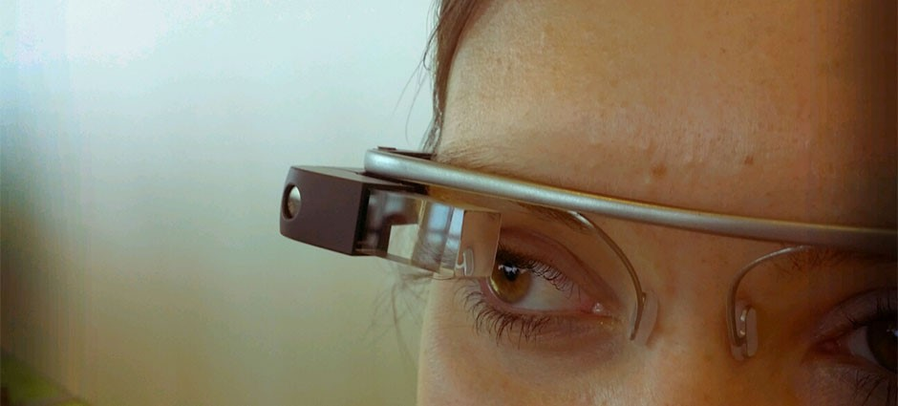
Design bez empatii
Google wypuścił swój pierwszy produkt do noszenia, Google Glass, w 2013 roku. Komputer do noszenia na głowie, choć imponujący pod względem technologicznym, nie działał dobrze, a wynikało to głównie z braku empatii wobec użytkowników.
Chociaż okulary pozwalały użytkownikom robić zdjęcia, wysyłać wiadomości i przeglądać inne informacje, takie jak pogoda i wskazówki dojazdu, w rzeczywistości nie spełniały rzeczywistych potrzeb użytkowników. Innymi słowy, chociaż okulary wykonywały wiele rzeczy, nie były to rzeczy, których użytkownicy potrzebowali.
Okulary zawierały nieokreśloną kamerę, co powodowało obawy o prywatność osób wokół użytkownika, ponieważ nie było sposobu, aby wiedzieć, czy są filmowani, czy nie. Wszystkie te problemy można przypisać brakowi empatii Google podczas projektowania okularów.
Źródło: https://www.interaction-design.org/literature/article/design-thinking-getting-started-with-empathy

Slide 22

Design thinking studium przypadku
Transformacja Rotterdam Eye Hospital jest dowodem na skuteczne wdrażanie empatii w procesie projektowania usług i produktów. Dzięki zmianie myślenia i skupieniu się na kliencie szpital zdobył wiele nagród w kategoriach bezpieczeństwa, jakości i wzornictwa oraz został nominowany do prestiżowej nagrody Dutch Design Award. Wskaźnik przyjęć pacjentów wzrósł o 47%.
Rotterdam Eye Hospital
Źródło:https://thisisdesignthinking.net/2017/01/rotterdam-eye-hospital/
Źródło:https://dtdlafirm.pl/co-sie-stanie-gdy-wstaniemy-od-biurka-i-poznamy-wlasnego-klienta-czyli-empatia-w-design-thinking/

Slide 23



Źródła:
WWW:
Video:
Inne źródła:
https://www.parp.gov.pl/files/74/81/545/20508.pdf
https://www.toptal.com/project-managers/digital/a-design-thinking-case-study
https://play.google.com/books/reader?id=2yyDDwAAQBAJ&hl=pl&pg=GBS.PT10
https://contentsolutions.pl/5-krokow-do-tworzenia-lepszego-contentu-design-thinking/
https://firstround.com/review/How-design-thinking-transformed-Airbnb-from-failing-startup-to-billion-dollar-business/
https://www.ideo.com/case-study/this-startup-revolutionized-an-industry-through-design
https://www.designkit.org/case-studies/1
https://voltagecontrol.com/blog/8-great-design-thinking-examples/
https://med.stanford.edu/news/all-news/2016/06/design-thinking-as-a-way-to-improve-patient-experience.html
https://medium.com/uber-design/how-we-design-on-the-ubereats-team-ff7c41fffb76
https://hbr.org/2016/01/better-service-faster-a-design-thinking-case-study
https://www.invisionapp.com/inside-design/applied-design-thinking/
https://dtdlafirm.pl/co-sie-stanie-gdy-wstaniemy-od-biurka-i-poznamy-wlasnego-klienta-czyli-empatia-w-design-thinking/
https://www.interaction-design.org/literature/article/design-thinking-getting-started-with-empathy
https://www.innovationtraining.org/empathy-map-template-training/
https://conceptboard.com/
https://www.youtube.com/watch?v=GPXeeyL4tEA
https://www.youtube.com/watch?v=_r0VX-aU_T8
https://www.youtube.com/watch?v=vQytKCT563I
https://www.youtube.com/watch?v=2iYae8zCMAI
M. Lubińska, A. Więcka (2015), Jak wykorzystać design w biznesie, PARP, Warszawa.
H. Plattner, C. Meinel, L. Leifer (2011), Design Thinking: Understand - Improve - Apply, Heidelberg.
U. Schleinkofer, T. Herrmann, I. Maier, T. Bauernhansl, D. Roth, D. Spath (2019), Development and Evaluation of a Design Thinking Process Adapted to Frugal Production Systems for Emerging Markets, Procedia Manufacturing 39.

Slide 24

Zaprojektuj proces rekrutacyjny
dla mikroprzedsiębiorstwa z branży IT.
Wykorzystaj design thinking:
Empatia - spróbuj zrozumieć potrzeby i problemy użytkownika.
Definiowanie problemu - wyjdź poza standardowe schematy, w ramach których działamy, aby poszerzyć pole widzenia.
Generowanie pomysłów - wygeneruj jak najwięcej rozwiązań problemu.
Prototypowanie - zaproponuj wstępny model, aby szybko zebrać informację zwrotną na jego temat.
Testowanie - przetestuj wybrane rozwiązanie w środowisku użytkownika (innych osób z grupy).
Czas ćwiczenia (w grupach) - 30 minut.
Zadanie

Slide 25

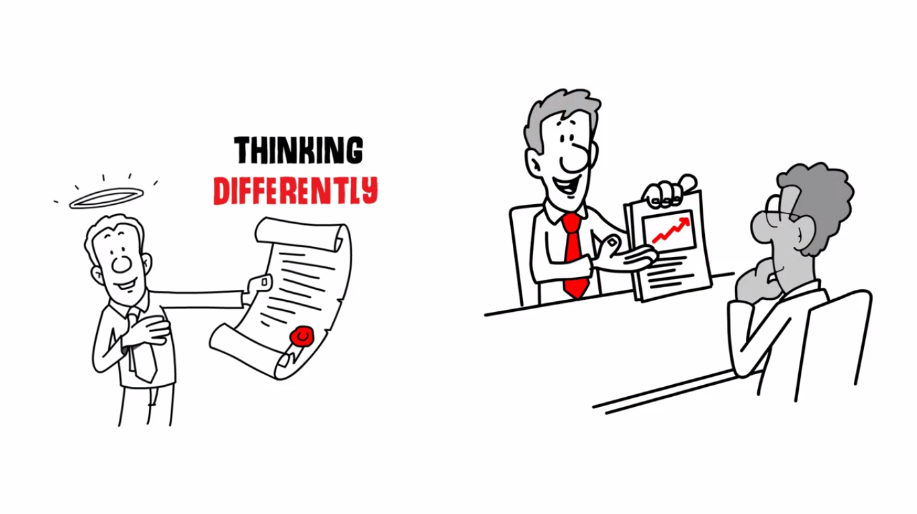
Podsumowując…
Nie bój się myśleć inaczej.
Postaw się w sytuacji klienta.
Źródło: https://www.youtube.com/watch?v=vQytKCT563I

